Slide 1
ЁЖИК.
МИНИ-ГАЗЕТА ДЛЯ ВАС И ДЛЯ НАС.
● Жжется печь, ее не тронь, потому что в ней - огонь.
● Спичка – невеличка, а огонь великан. ● И малая искра сжигает города

Slide 3
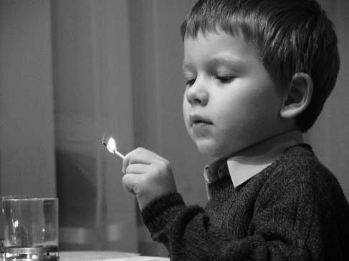
О спичках. Чтобы не было пожара, спичками нельзя играть. У взрослых пусть войдёт в привычку - от детей их убирать. Не на улицу, не в садик спички мы не будем брать. Тополиный пух, бумаги мы не станем поджигать. Спичками играть не будем, зажигалку не возьмём - И себя мы не погубим, и квартиру сбережём. Повзрослев, тогда уж смело спички в руки мы возьмём, Применять их будем в дело и пожар не разведём.

Slide 4
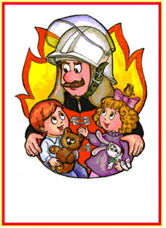
ПОГОВОРИТЕ С ДЕТЬМИ О ПРАВИЛАХ ПРОТИВОПОЖАРНОЙ БЕЗОПАСНОСТИ!

